Slide 1
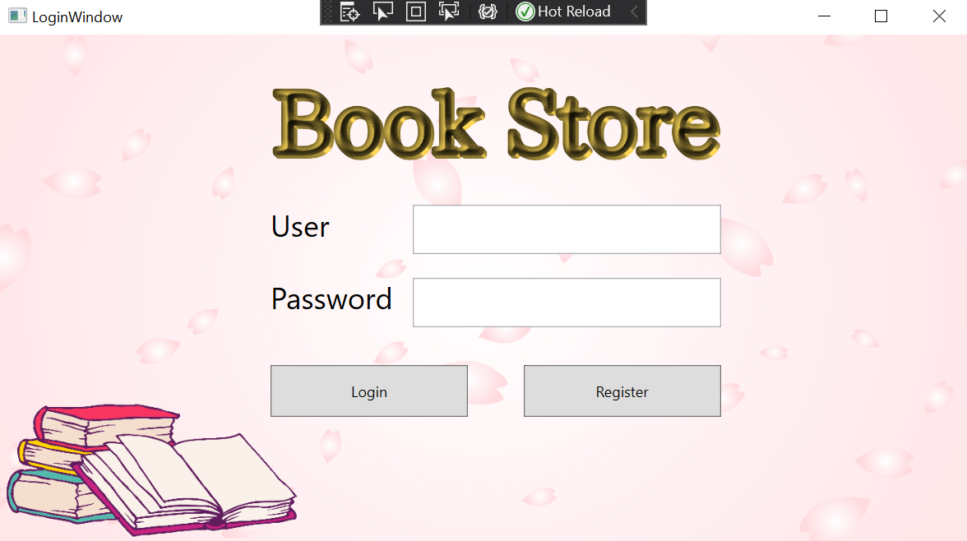
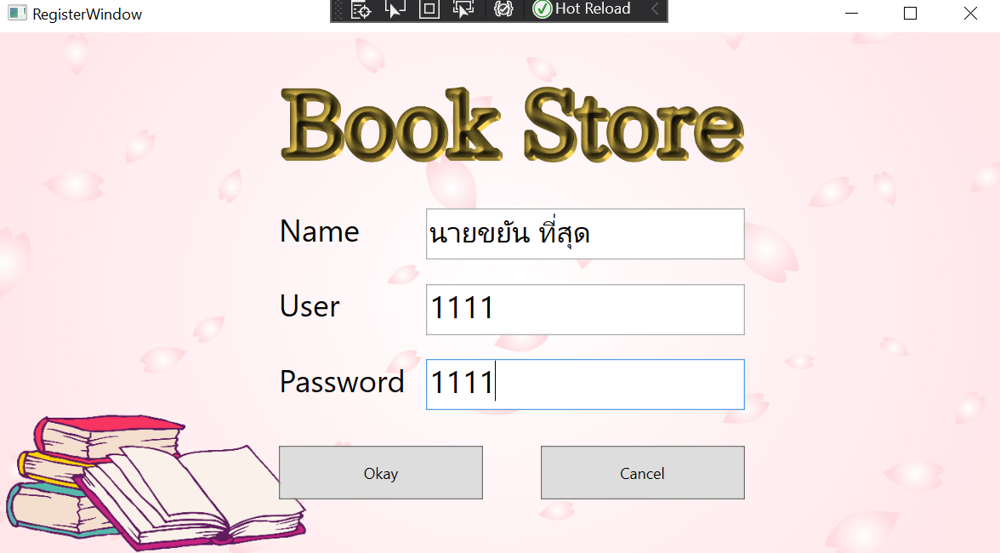
1. หน้า login
ถ้าหากไม่มีรหัสผ่านสามารถกด Register เพื่อสมัครใช้งานได้
รหัสผ่านที่มีให้อยู่แล้ว
user : admin
password : admin
user : 1111
password : 1111
2. หน้า Register
เป็นหน้าที่มีไว้สำหรับการสมัครใช้งาน พอเสร็จแล้วให้กด Okay

Slide 2
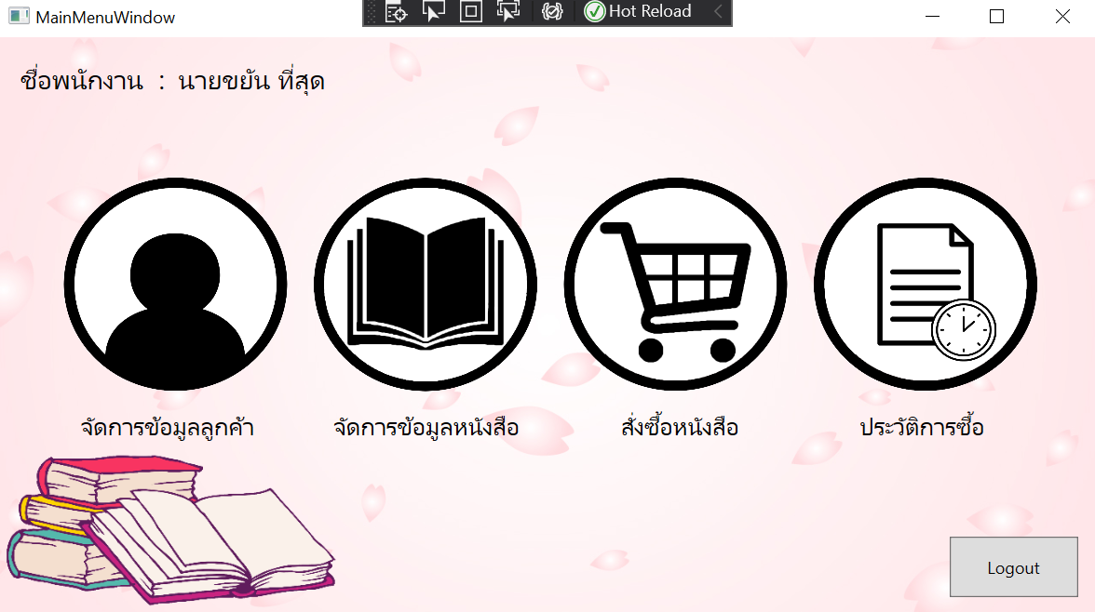
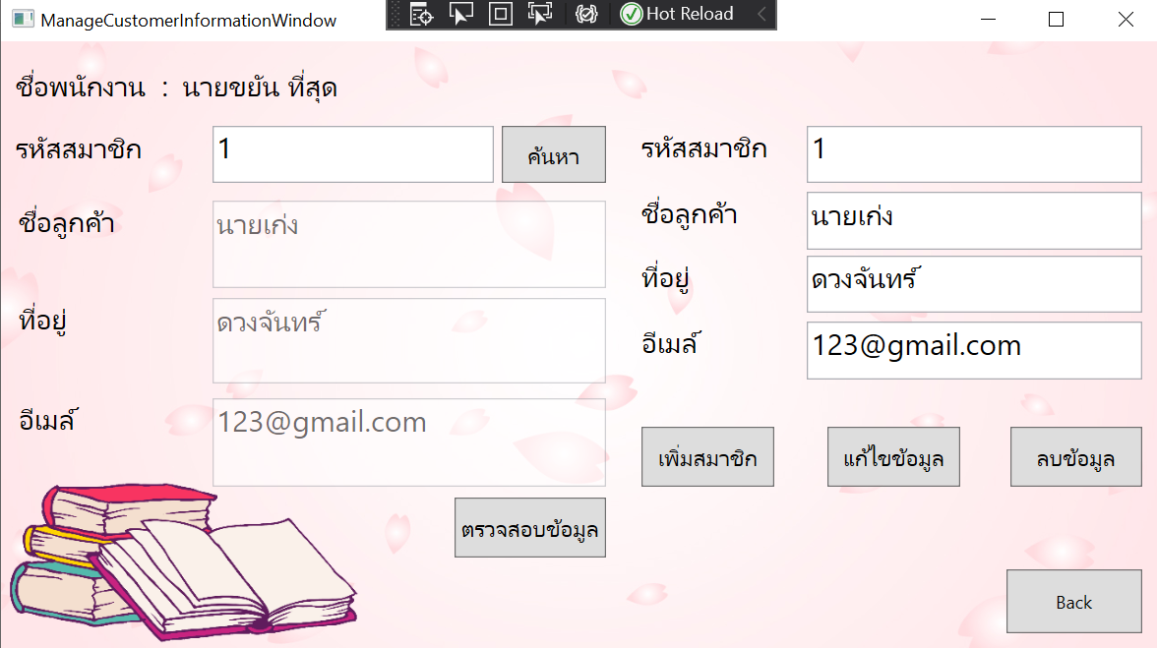
3. หน้า Menu
ใช้สำหรับเลือกเมนูทำรายการต่างๆ
4. หน้าจัดการข้อมูลลูกค้า
มีการเพิ่มสมาชิก แก้ไข และลบสมาชิก
มีการค้นหา โดยเมื่อค้นหาแล้วสามารถกดตรวจสอบข้อมูลเพื่อให้ไปแสดง
ทางด้านขวามือเพื่อทำการแก้ไข้ได้สะดวกอีกด้วย

Slide 3
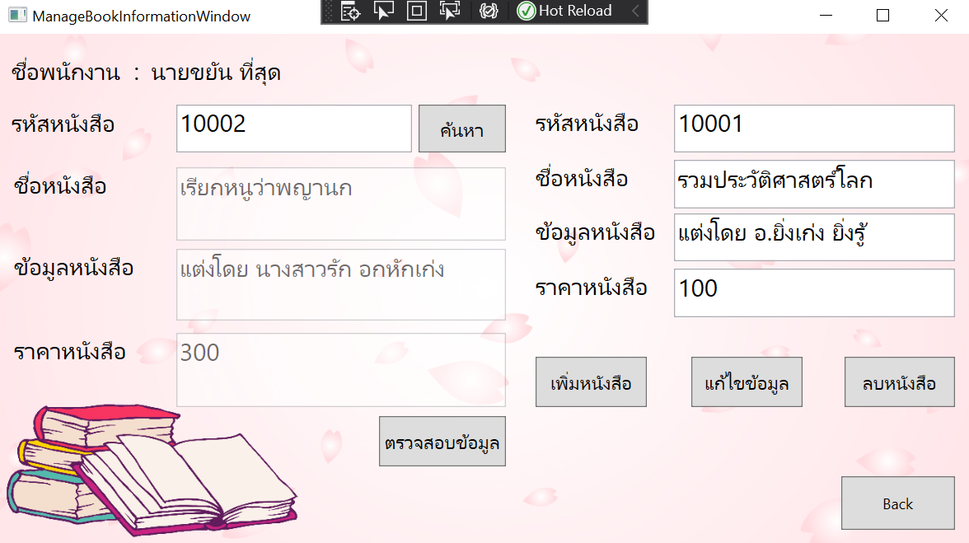
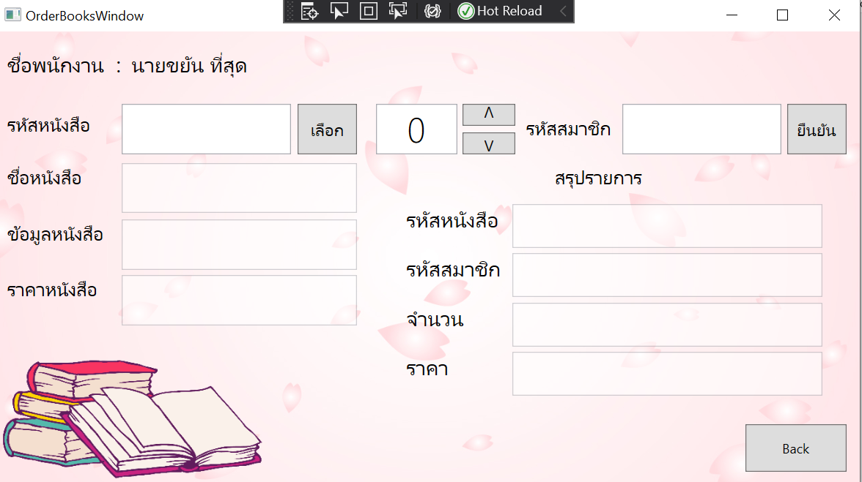
5. หน้าจัดการข้อมูลหนังสือ
มีการเพิ่มหนังสือ แก้ไข และลบหนังสือ
มีการค้นหา โดยเมื่อค้นหาแล้วสามารถกดตรวจสอบข้อมูลเพื่อให้ไปแสดง
ทางด้านขวามือเพื่อทำการแก้ไข้ได้สะดวกอีกด้วย รหัสหนังสือจะเริ่มที่ 10001
และเพิ่มขึ้นไปเรื่อยๆ
6. หน้าจัดสั่งซื้อหนังสือ
เป็นหน้าสำหรับสั่งซื้อหนังสือ โดยให้ใส่รหัสหนังสือแล้วกดเลือก
เพื่อเลือกหนังสือ ใช้ปุ่มลูกศรขึ้นลงเพื่อเลือกจำนวนหนังสือ
ใสรหัสสมาชิกของลูกค้าเพื่อบันทึกว่าลูกค้าคนใดเป็นคนซื้อ
จากนั้นให้กดปุ่มยืนยัน แล้วจะมีสรุปรายการแสดงขึ้นมาถือว่าเสร็จสิ้น

Slide 4
5. หน้าจัดการข้อมูลหนังสือ
มีการเพิ่มหนังสือ แก้ไข และลบหนังสือ
มีการค้นหา โดยเมื่อค้นหาแล้วสามารถกดตรวจสอบข้อมูลเพื่อให้ไปแสดง
ทางด้านขวามือเพื่อทำการแก้ไข้ได้สะดวกอีกด้วย รหัสหนังสือจะเริ่มที่ 10001
และเพิ่มขึ้นไปเรื่อยๆ
6. หน้าจัดสั่งซื้อหนังสือ
เป็นหน้าสำหรับสั่งซื้อหนังสือ โดยให้ใส่รหัสหนังสือแล้วกดเลือก
เพื่อเลือกหนังสือ ใช้ปุ่มลูกศรขึ้นลงเพื่อเลือกจำนวนหนังสือ
ใสรหัสสมาชิกของลูกค้าเพื่อบันทึกว่าลูกค้าคนใดเป็นคนซื้อ
จากนั้นให้กดปุ่มยืนยัน แล้วจะมีสรุปรายการแสดงขึ้นมาถือว่าเสร็จสิ้น

Slide 5
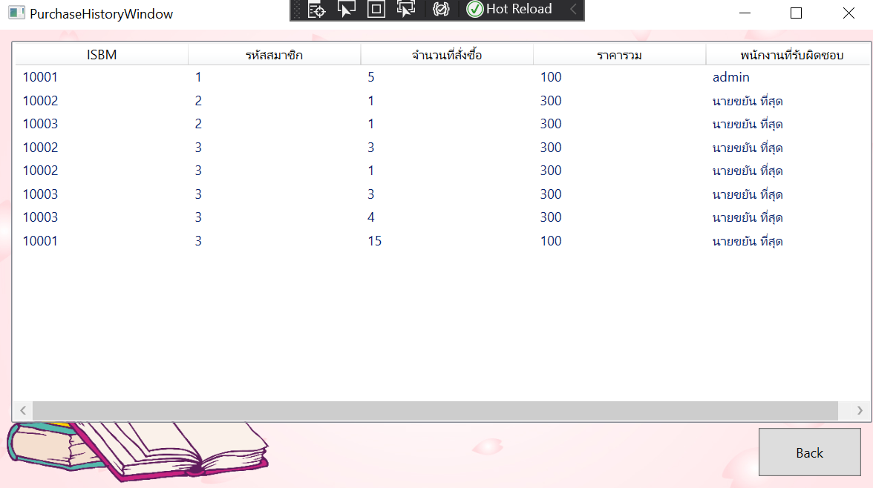
7. หน้าประวัติการสั่งซื้อ
เป็นหน้าที่จะแสดงรายการซื้อทั้งหมด

